Slide 1



DEPARTAMENTO DE CIENCIAS ECONÓMICAS, ADMINISTRATIVAS Y DE COMERCIO
CARRERA DE INGENIERÍA EN MERCADOTECNIA
TRABAJO DE TITULACIÓN, PREVIO A LA OBTENCIÓN DEL TÍTULO DE INGENIERÍA EN MERCADOTECNIA
TEMA:
“IMPACTO DEL SOCIAL MEDIA FRENTE A LA PUBLICIDAD ALTERNATIVA EN EL COMPORTAMIENTO DE COMPRA DE ROPA PARA MUJERES EN EL DMQ.”
AUTORES: LEMA CASTRO, JESSICA CAROLINA
DIRECTOR: ING. ROSARIO DEL CARMEN PINEDA
SANGOLQUÍ
2019

Slide 2

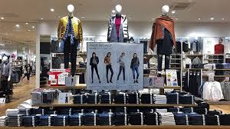

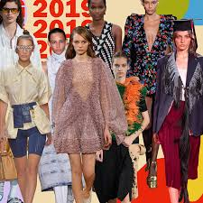



PLANTEAMIENTO DEL PROBLEMA
Mercado competitivo.
La moda influye como una variable de comportamiento
Bombardeo de anuncios publicitarios en los medios y espacios comerciales.
Desarrollo de estrategias publicitarias y comunicacionales
Evolución y constantes cambios en el estilo de vida
Inversión destinada a las actividades publicitarias.
Se estima que anualmente el poder de compra femenino -solo en moda- supera los cinco trillones de dólares a nivel mundial.
Esfuerzos de marketing a productos de vestuario y belleza estratégicamente al segmento femenino.
Conexión marca-consumidor

Slide 3
OBJETIVOS DE LA INVESTIGACIÓN
Objetivo General
Objetivos Específicos
Analizar el nivel de impacto que tiene el social media frente a la publicidad alternativa en el comportamiento de compra de ropa para mujeres en el Distrito Metropolitano de Quito.
Determinar el perfil de las compradoras que visitan las tiendas de ropa en el DMQ.
Identificar las variables que afectan el consumo e influyen en la decisión de compra.
Determinar si el social media y la publicidad alternativa influyen en la decisión de compra en las visitantes de las tiendas de ropa.

Slide 4


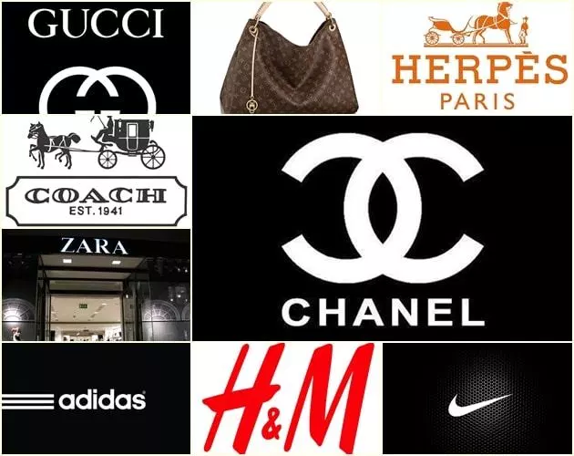
MARCO TEÓRICO
Comportamiento de Compra
Social Media
Publicidad Alternativa
Teoría de Veblen
Teoría del Social Media.
Groundswell
Teoría de la Práctica
Teoría de la Jerarquía de las Necesidades de Maslow.
Teoría del aprendizaje

Slide 5
MARCO TEÓRICO

Slide 6
MARCO REFERENCIAL
Análisis de los factores que influyen en esa impulsividad en la compra móvil.
Se evalúa la aplicabilidad del modelo de aceptación de la tecnología para explicar la intención de compra a través de la red
Los folletos publicitarios son un elemento muy utilizado a nivel promocional
Influencia que tiene el tipo de publicidad utilizado en internet sobre su valoración, así como el efecto del conocimiento previo de los distintos formatos sobre la actitud del consumidor
Los mensajes publicitarios BTL son importantes para generar actitudes positivas en la intención de compra.
Identificar las variables que influyen en mayor medida la intención de usar la red social Facebook para sus decisiones de compra.

Slide 7
MARCO REFERENCIAL

Slide 8





METODOLOGÍA DE LA INVESTIGACIÓN
Enfoque Cuantitativo
INVESTIGACIÓN DESCRIPTIVA
  Por afinidad: Aplicada.
  Por fuentes información: Secundaria: Artículos de revistas, bases de datos, libros, etc.
  Por unidades de análisis: Insitu (de campo)
  Por el control de variables: No experimental transversal.
  Encuesta estructurada en secciones:
    a) información demográfica.
    b) 5 ítems relacionados a factores de consumo. c) 7 ítems corresponden a Redes Sociales
    d) 4 ítems referente a la Publicidad Alternativa.
  Encuesta estructurada en secciones de acuerdo a las variables.
  Validez del contenido
  Encuesta Piloto
  Encuesta Final
Métodos, técnicas e instrumentos
Tipología de la investigación
Instrumento final
Notes:
Investigación Aplicada: tomar conocimientos reales adquiridos en la carrera junto con teorías y conceptos que permitan identificar las estrategias publi.
In situ : en el lugar Zona 9 de 15 a 69 años
Seleccionar estudio No experimental porque la información se recopilará una sola vez y con la mayor presión posible. Sin manipulación deliberada de variables (seleccionar al azar)
Correlacional: conocer grado de asociación/relación entre dos o más conceptos. Si se asocian, conocer la magnitud.
8

Slide 9


MARCO MUESTRAL
Población del Distrito Metropolitano de Quito: 2´239.191
Población mujeres: 1´150.764
Población
Habitantes del Distrito Metropolitano de Quito.
Unidad análisis
Mujeres que concurren a los diferentes puntos estratégicos comerciales del DMQ, cuyas edades van desde los 18 años.
Muestra
Mujeres que visitan los centros comerciales.
1,150.764
Población Infinita
$n=$ $\frac{Z^{2}∗p∗q}{e^{2}}$

Slide 10




Z = Nivel de
confianza
95%=1,96%
p = Probabilidad
de acierto
50% = 0,5
q=Probabilidad
de error
50% = 0,5
e= Error
5%= 0,05

Slide 11
RESULTADOS
CAPÍTULO IV

Slide 12
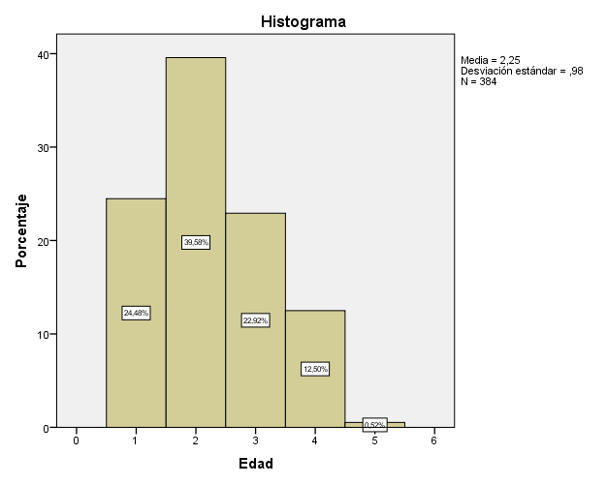

ANÁLISIS UNIVARIADO
EDAD

Slide 13

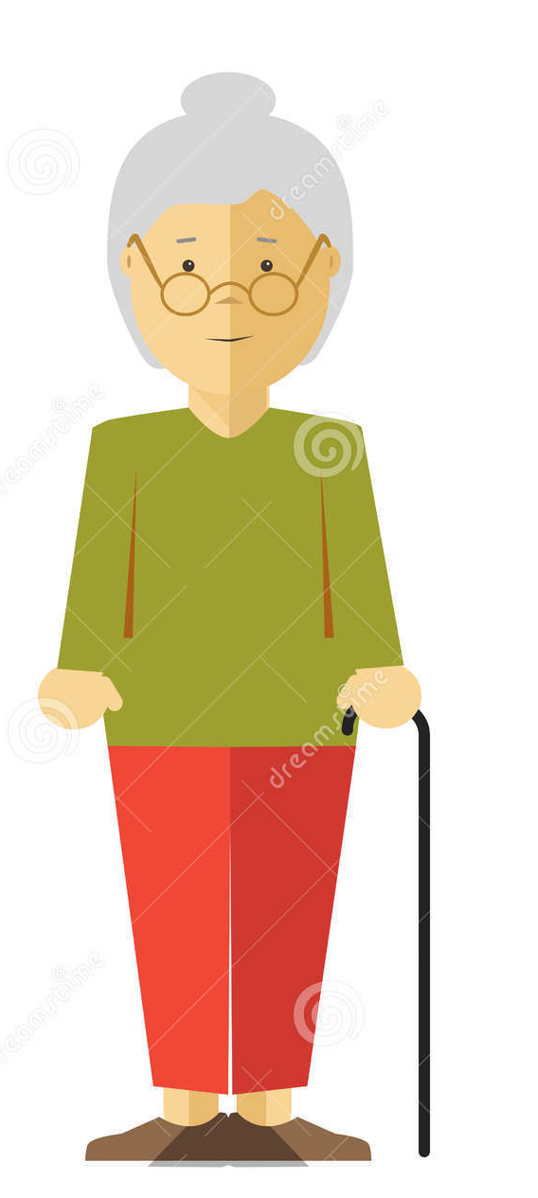


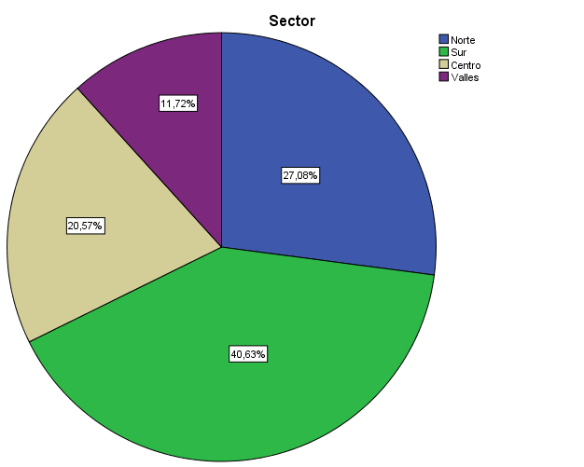
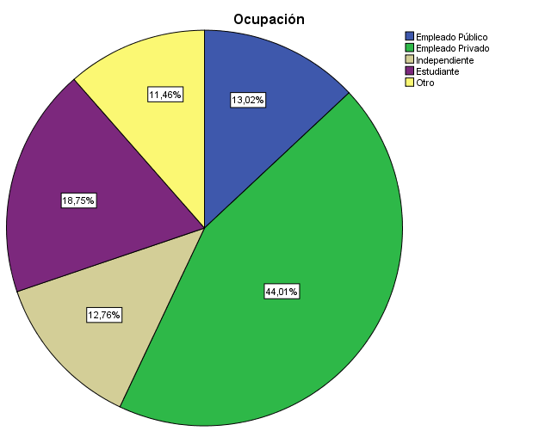



ANÁLISIS UNIVARIADO

Slide 14
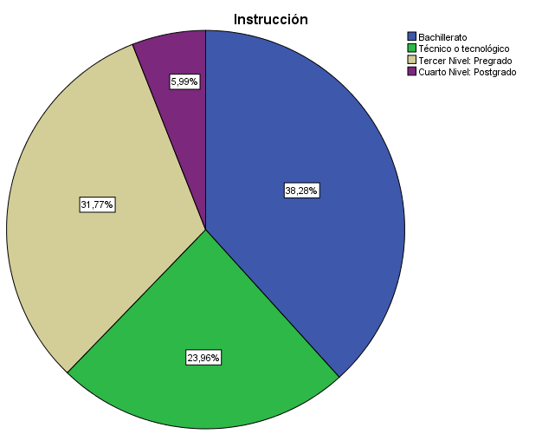
ANÁLISIS UNIVARIADO
INGRESOS
$0 - $400
45,1%
$401 - $800
46,9%
$801 - $1200
6,5%
más de $1200
1,6%

Slide 15
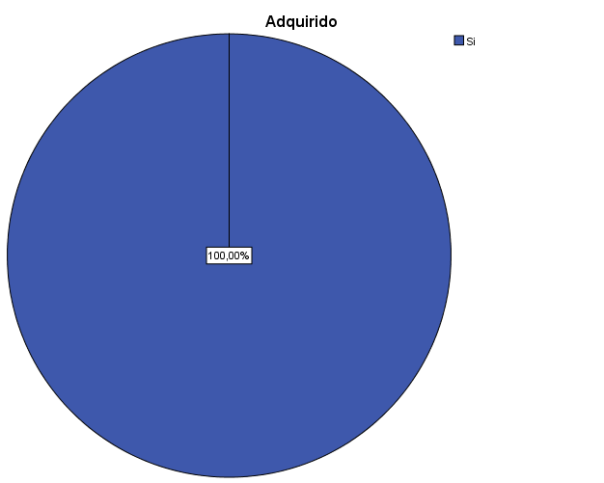


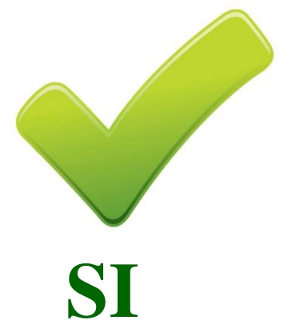
ANÁLISIS UNIVARIADO
Frecuencia de Compra
Semanal | 12 | 3,1%
Mensual | 107 | 27,9%
Trimestral | 156 | 40,6%
Semestral | 88 | 22,9%
Anual | 21 | 5,5%
100%

Slide 16

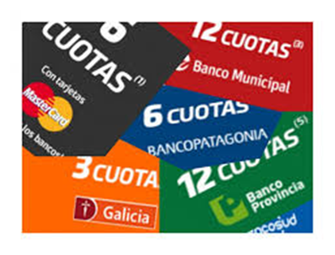
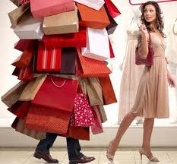
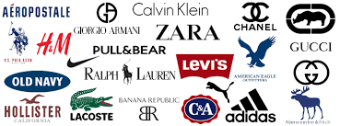
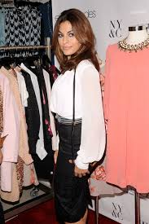
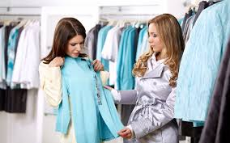
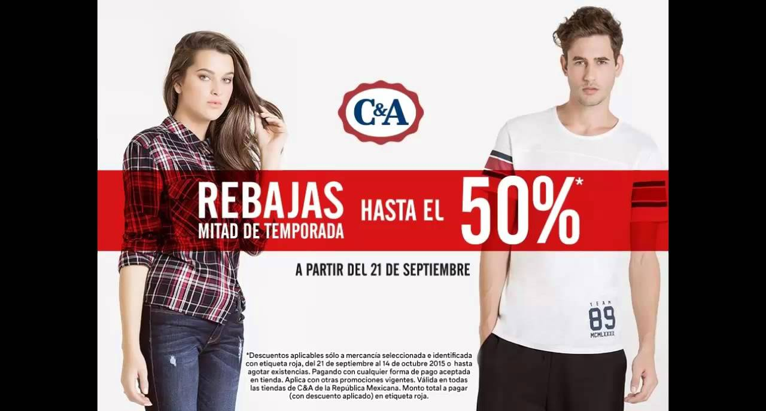

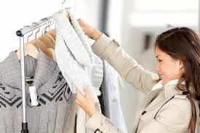
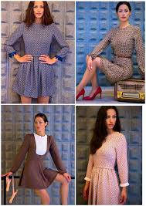
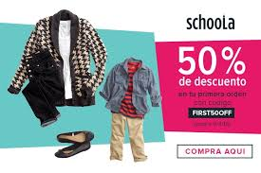

ANÁLISIS UNIVARIADO
Moda 11,6%
22,9%
5,3%
Marca 22,0%
Exclusividad 4,9%
Formas de pago flexible
Descuentos por cantidad
Necesidad 14,0%
Calidad 21,8%
Diseño 14,7%
Descuentos por temporada
Promociones
Precio 11,1%
48,1%
23,5%

Slide 17

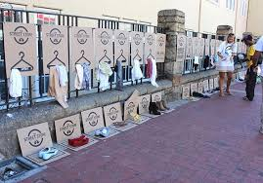
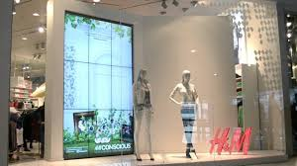

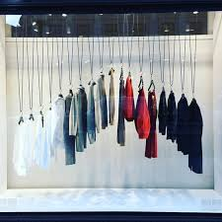
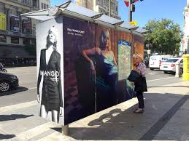



ANÁLISIS UNIVARIADO
Formas de Pago
Medio Publicitario
58,7%
.
.
75,7%
.
.
Publicidad Alternativa
18,1%
16,1%
24,3%
Redes Sociales
7,1%

Slide 18



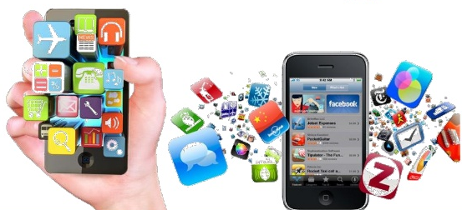



ANÁLISIS UNIVARIADO
Facebook |  | 49,3%
YouTube |  | 0,4%
WhatsApp |  | 28,4%
Messenger |  | 0,9%
Instagram |  | 18,3%
Twitter |  | 2,6%

Slide 19

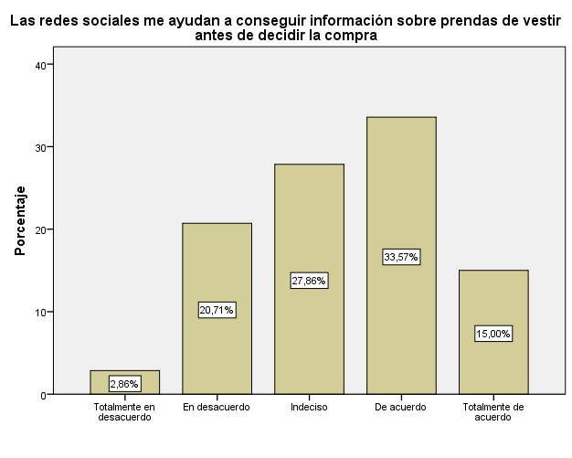
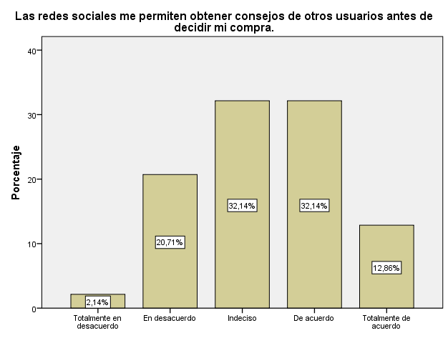
ANÁLISIS UNIVARIADO
Utilidad Percibida

Slide 20

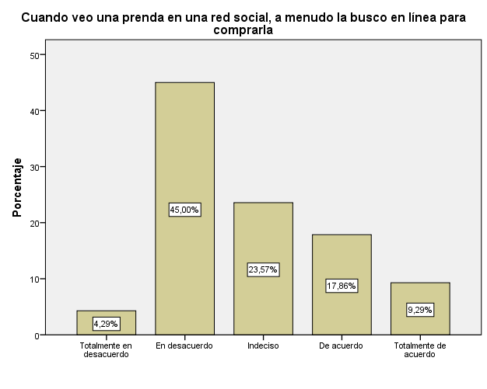
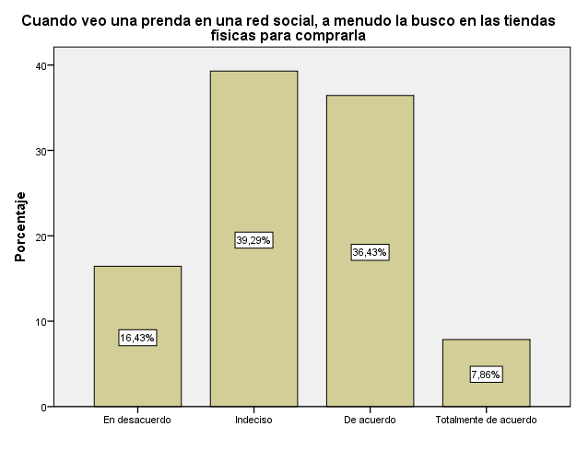
ANÁLISIS UNIVARIADO
Motivación

Slide 21

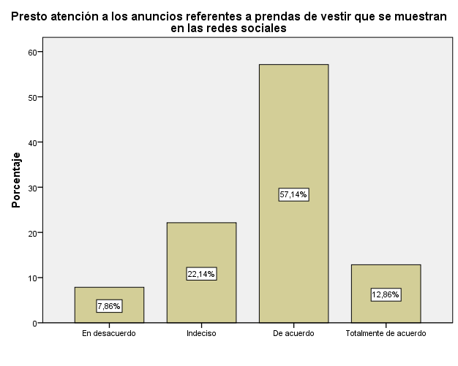
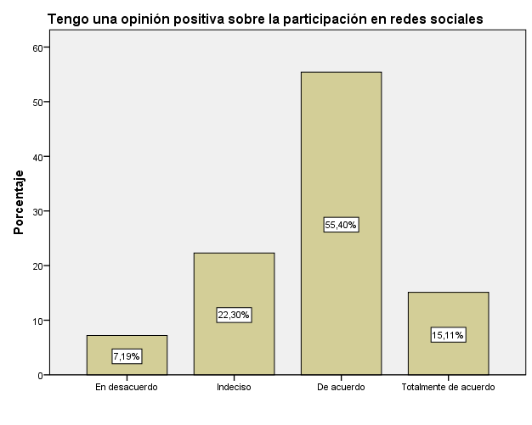
ANÁLISIS UNIVARIADO
Actitud hacia RS

Slide 22

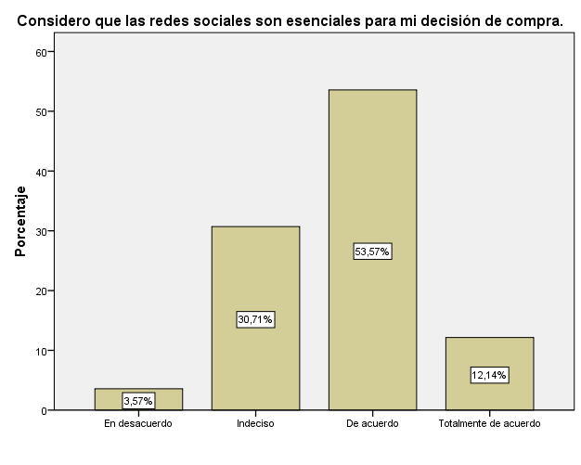
ANÁLISIS UNIVARIADO
Considero que las redes sociales influyen en mi decisión de compra.

Slide 23
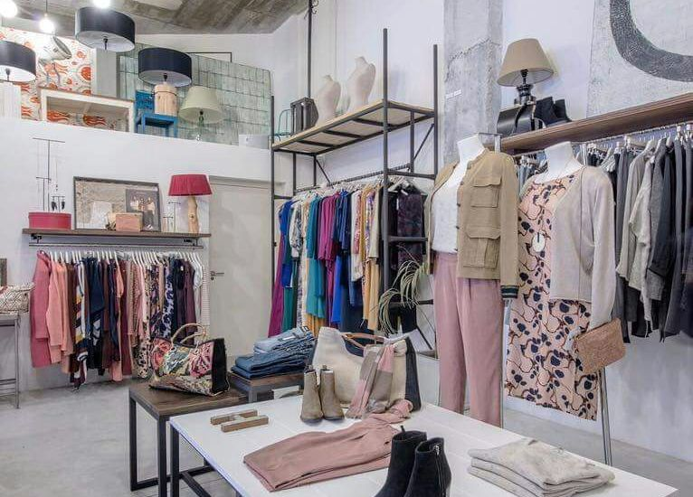
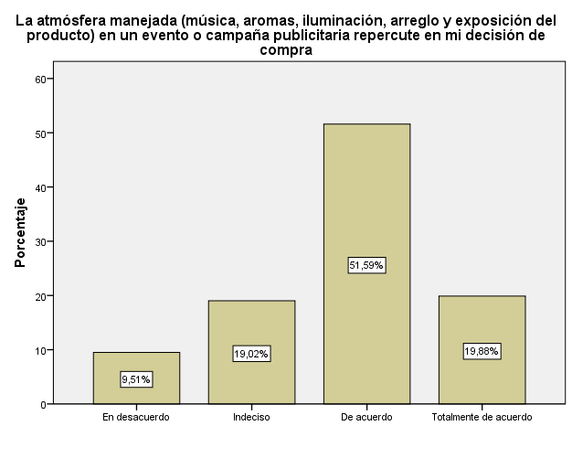
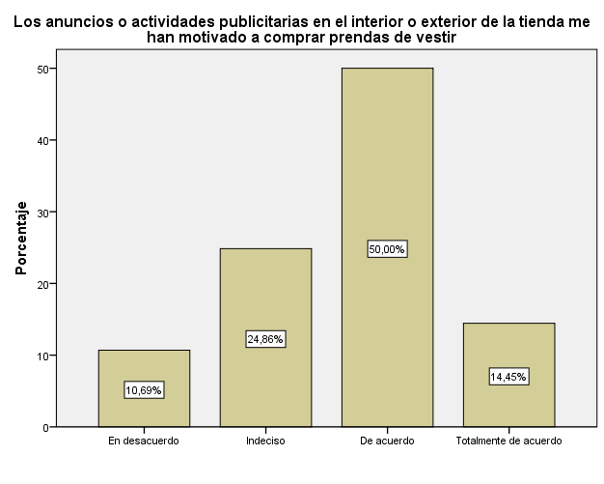
ANÁLISIS UNIVARIADO

Slide 24
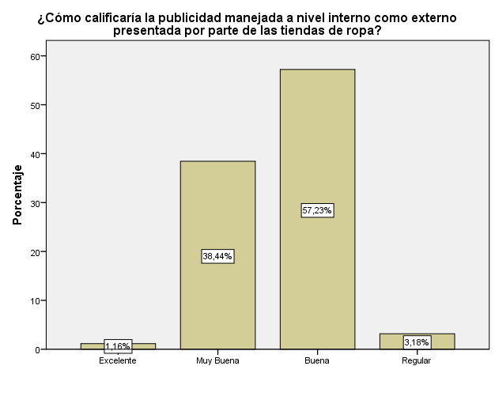
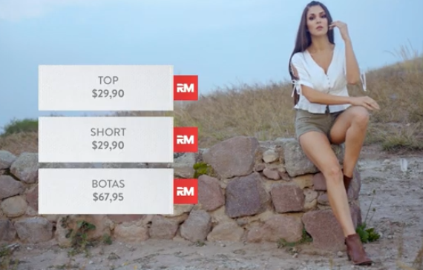
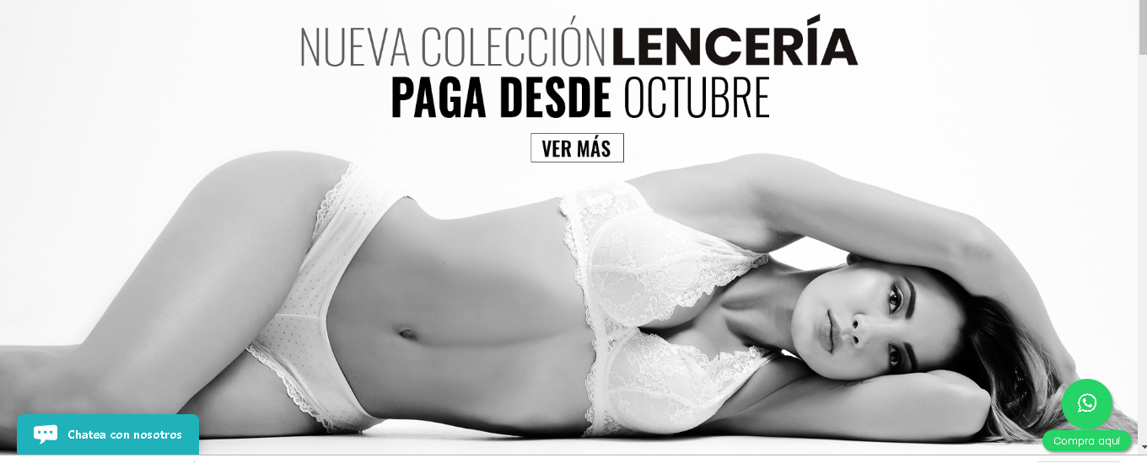

ANÁLISIS UNIVARIADO
Mensaje |  | 3,7%
imagen |  | 31,9%
Marca |  | 33,7%
Creatividad |  | 19,7%
Artículos Publicitarios |  | 7,3%
Auspicios o Patrocinios |  | 3,7%

Slide 25
ANÁLISIS BIVARIADO
¿Qué medio publicitario-social media o publicidad alternativa- genera mayor impacto en el comportamiento de compra de ropa para mujeres?
H1. El Social Media influye en el comportamiento de compra de ropa para mujeres.
H2. La publicidad alternativa influye en el comportamiento de compra de ropa para mujeres.

Slide 26

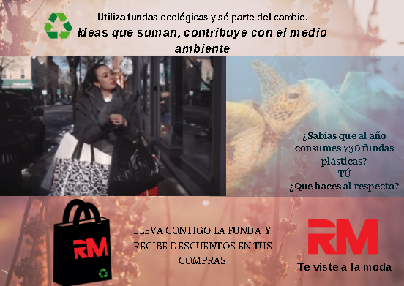
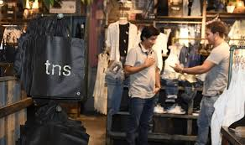

PROPUESTA
Utiliza fundas ecológicas y sé parte del cambio.
CAMPAÑA: Ideas que suman, contribuye con el medio ambiente.

Slide 27
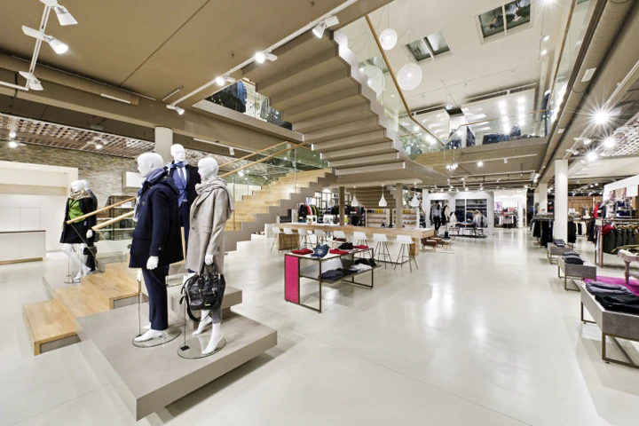


OBJETIVOS
Se pretende promover una campaña publicitaria en donde se haga énfasis respecto a la adopción de las fundas ecológicas para reducir la contaminación ambiental, y a su vez, consolidar la marca de las tiendas de ropa bajo contextos publicitarios de imagen de responsabilidad social y conciencia ambiental.
Diseñar un plan publicitario que genere impacto de conciencia con el medio ambiente y mejorar el nivel de percepción de la marca de las tiendas de ropa.
Aumentar la competitividad de los productos de las tiendas de ropa en el mercado.
Posicionar la marca de las tiendas de ropa que se vinculen con la campaña de responsabilidad ambiental.

Slide 28
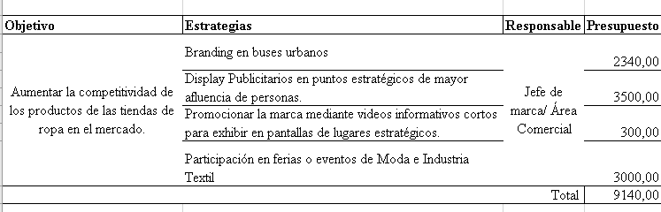
PLAN DE ACCIÓN 1.

Slide 29
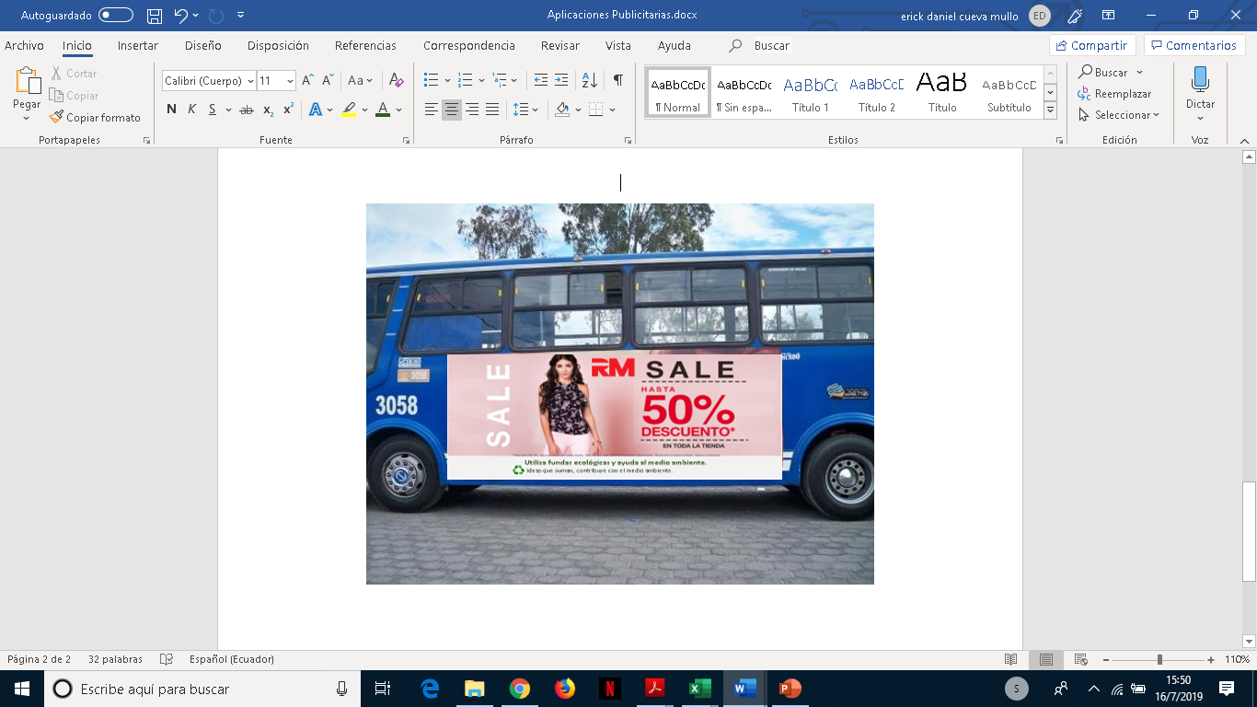
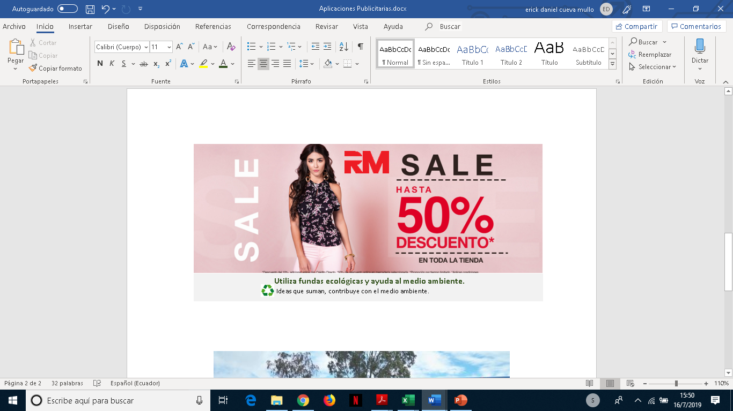
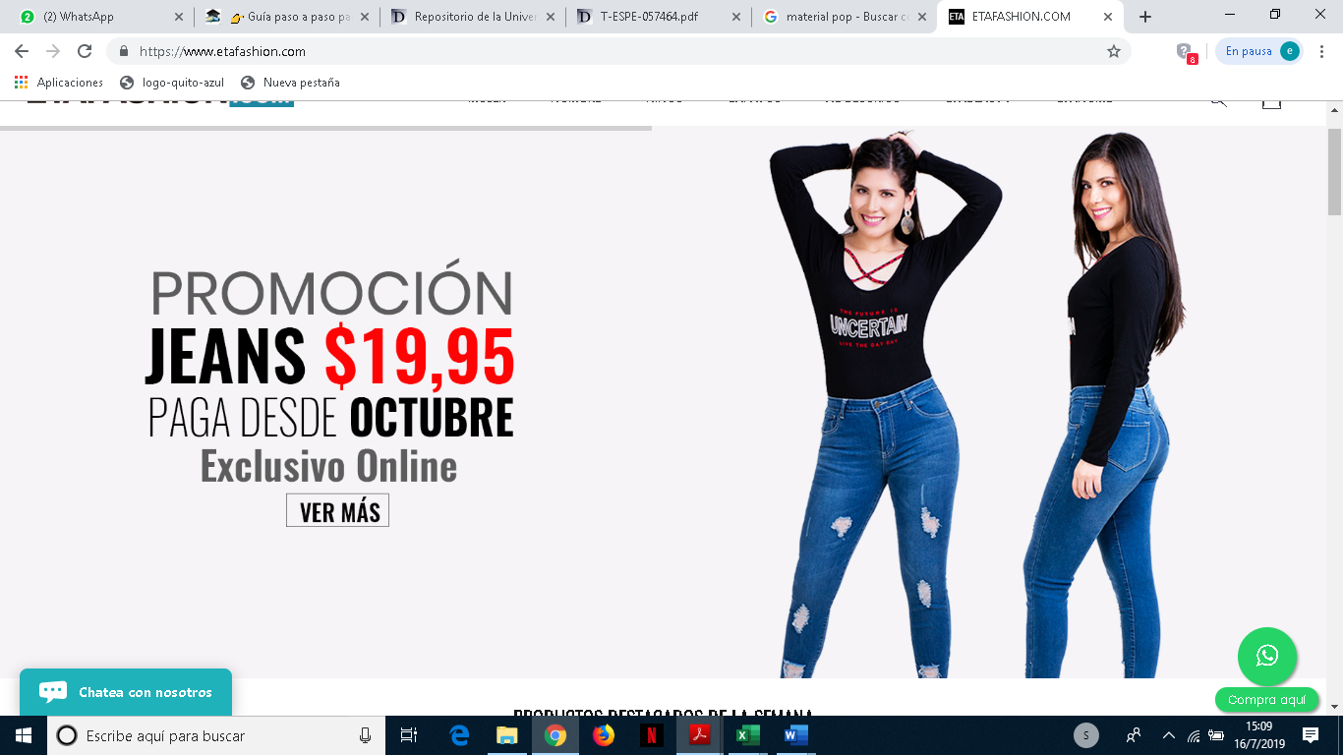
CAMPAÑA PUBLICITARIA
Objetivo específico 1: Aumentar la competitividad de los productos de las tiendas de ropa en el mercado
Branding en buses urbanos
Display Publicitarios en puntos estratégicos de mayor afluencia de personas.
Notes:
29

Slide 30
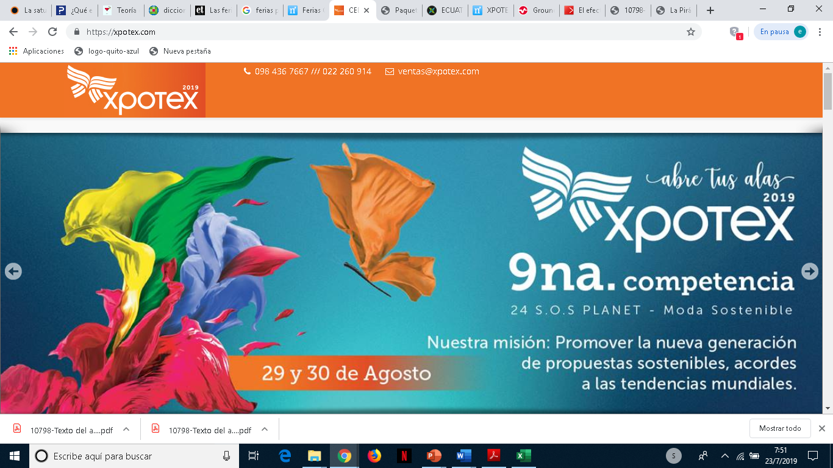
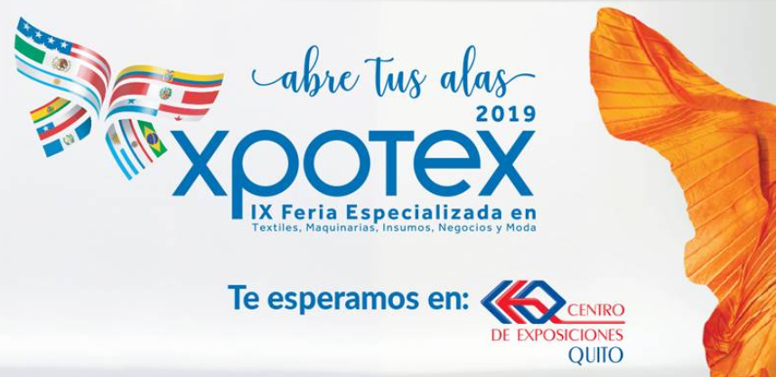
CAMPAÑA PUBLICITARIA
Participar en ferias o eventos relacionados con responsabilidad y conciencia ambiental que genere presencia y fortalecimiento de la marca.
Notes:
30

Slide 31
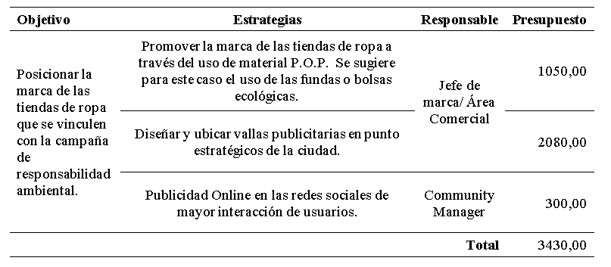
PLAN DE ACCIÓN 2.

Slide 32
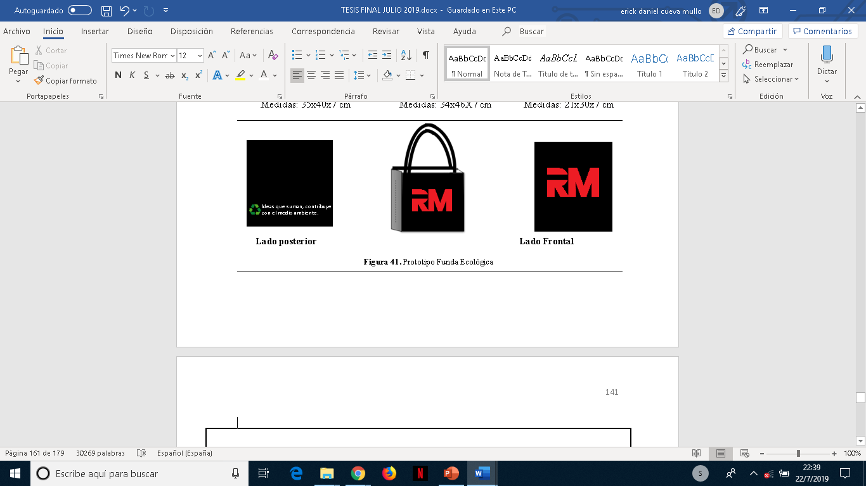
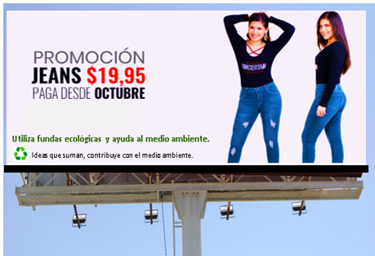
CAMPAÑA PUBLICITARIA
Objetivo específico 2: Posicionar la marca de las tiendas de ropa que se vinculen con la campaña de responsabilidad ambiental.
Diseñar y ubicar vallas publicitarias en punto estratégicos de la ciudad.
Promover la marca de las tiendas de ropa a través del uso de material P.O.P. Se sugiere para este caso el uso de las fundas o bolsas ecológicas.
Notes:
32

Slide 33



CAMPAÑA PUBLICITARIA
TOTAL, CAMPAÑA PUBLICITARIA
$9.570,00

Slide 34
De acuerdo a la investigación tenemos las siguientes conclusiones
Conclusión
Recomendación
En base a las variables utilizadas en la investigación se tiene un nivel de impacto significativo en el comportamiento de compra de las mujeres, sin embargo, se establece con un 75,7% que la publicidad alternativa es la que mayor impacto tiene a la hora de informar al consumidor sobre las actividades y eventos a desarrollarse por parte de las tiendas de ropa.
Aspectos como el merchandising y la gestión publicitaria son considerados a la hora de tomar decisiones previo a la compra.
Enfocar los esfuerzos de marketing a nivel publicitario para generar mayor impacto en las compradoras, mejorando su nivel de percepción a cerca de los anuncios o actividades publicitarias, considerando aspectos claves de la investigación, como el perfil de los clientes, y los aspectos que influyen en su decision de compra.

Slide 35
Conclusión
Recomendación
Se determinó que el 57,2% de las encuestadas calificó a la publicidad manejada por las tiendas de ropa como “buena”, en donde su eje de atención se centra en la imagen y marca a la hora de visualizar un anuncio.
La mayoría de los anuncios son orientados a ofrecer o informar sobre promociones, descuentos, o lanzamientos de colecciones, lo que las hace carentes de un contenido que realmente impacte o genere un interés total. Por lo que, enfocar los esfuerzos de marketing para consolidar a la marca y afianzar la misma con un sentido de responsabilidad ambiental permitirá una ventaja competitiva en el mercado.
Respecto al manejo de las redes sociales se debe mejorar la percepción a cerca de la seguridad del manejo de la información y las compras online, ya que, aún existe desconfianza por las transacciones virtuales, lo que limita que se explote al máximo este medio social.

Slide 36
A nivel mundial se ha visto un precedente respecto a la concientización con el medio ambiente, debido a los altos índices de contaminación. Por lo que resulta crucial el hecho de promover campañas publicitarias por parte de las empresas y que sean complementarias para lograr un cambio a nivel social, cultural y ecológico.
Conclusión
Generar espacios informativos y de conciencia ambiental que genere presencia y fortalecimiento de la marca. Esto con el fin de complementar estratégicamente el contenido publicitario de las tiendas de ropa, ya que resulta clave para consolidar la marca y mejorar la percepción del público objetivo.
Recomendación

Slide 37

GRACIAS

